Slide 1



Mathématiques
Période de remédiation
Niveau
1AC
Domaine
Grandeurs et mesures
1- Longueurs et ses conversions
2- Masses et ses conversions
Unités 1 et 2
Séances
1 et 2
Tâches

Slide 2
Présentation de la phase de remédiation

Slide 3

On commence notre séance par présenter la programmation de la phase de remédiation:
Signaler la répartition des 6 unités pendant la phase de la remédiation.
5 semaines
2 heures / semaines
Lundi | Mardi | Mercredi | Jeudi | Vendredi | Samedi | Dimanche
15 | 16 | 17 | 18 | 19 | 20 | 21
22 | 23 | 24 | 25 | 26 | 27 | 28
29 | 30 | 1 | 2 | 3 | 4 | 5
6 | 7 | 8 | 9 | 10 | 11 | 12
14 | 15 | 15 | 16 | 17 | 18 | 19
Semaine 1
Semaine 2
Semaine 3
Semaine 4
Semaine 5
Septembre 2025
Octobre 2025

Slide 4

L'objectif de cette phase de remédiation est de t’apporter de l'aide pour:
Identifier ton niveau de maîtrise des prérequis de base;
Améliorer ton niveau de maîtrise de ces notions de base;
Développer tes habiletés d’application et de raisonnement.

Slide 5

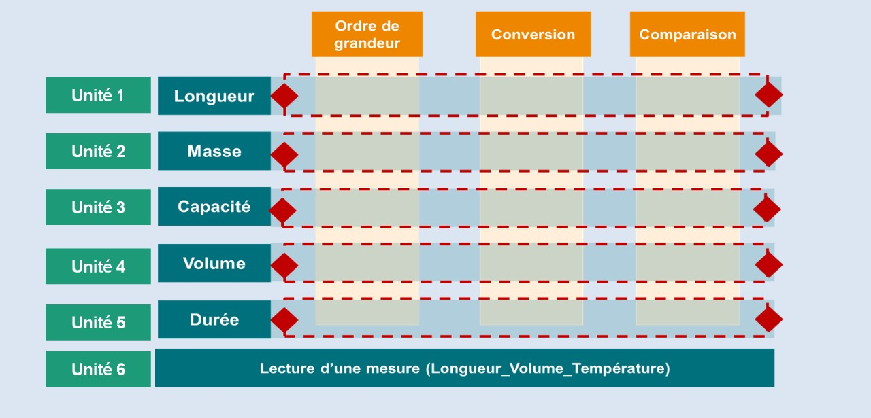
Structure de parcours 1AC

Slide 6
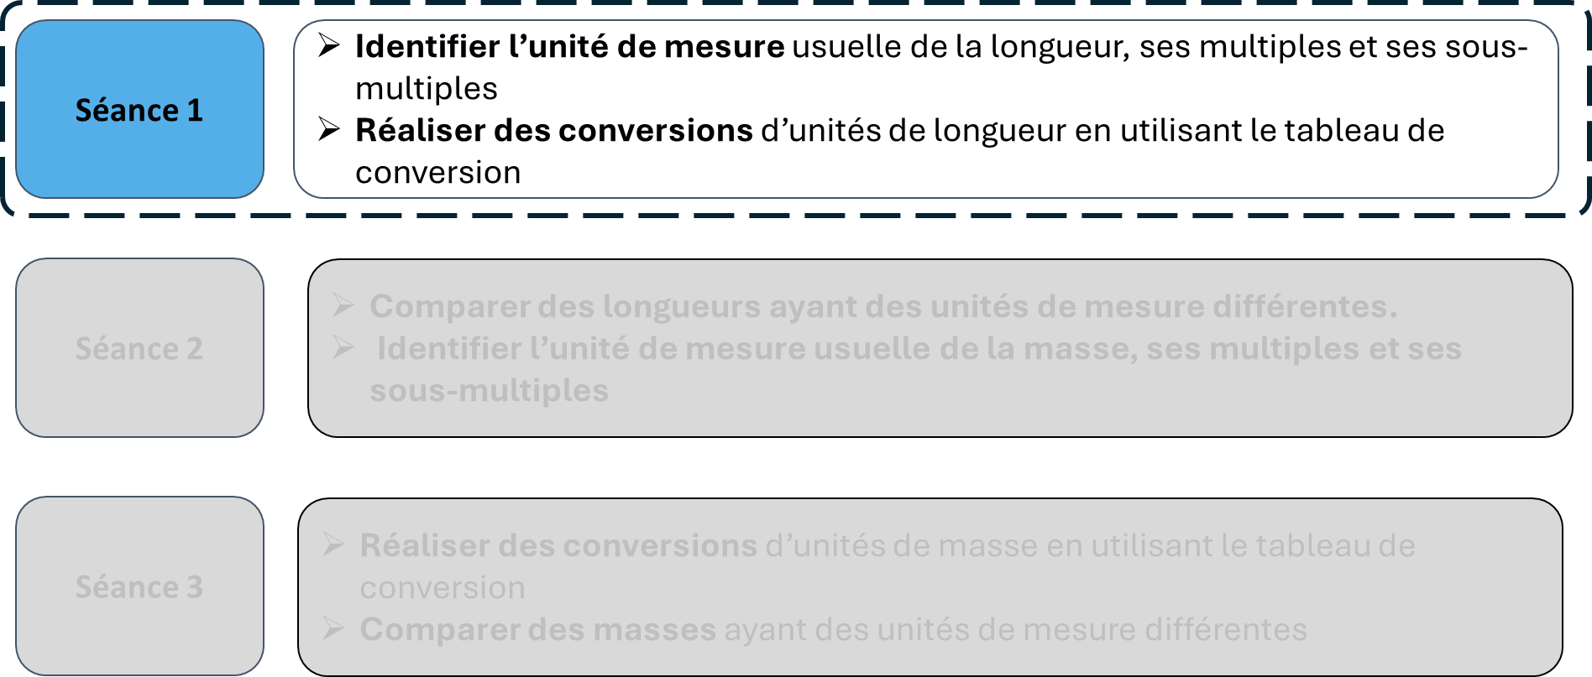
Structure des unités 1 et 2

Slide 7


Structure de la séance 1 (tâche 1/unité 1 )
1
Ouverture de la séance
5 min
2
modelage
4 min
3
Pratique guidée (collective + en binôme)
9 min
5
Pratique autonome
5 min
6
Clôture
2 min

Slide 8
Structure de la séance 1 (tâche 2/unité 1 )
1
Ouverture de la séance
3 min
2
modelage
5 min
3
Pratique guidée (collective + en binôme)
10 min
5
Pratique autonome
5 min
6
Clôture + consolidation
12 min

Slide 9

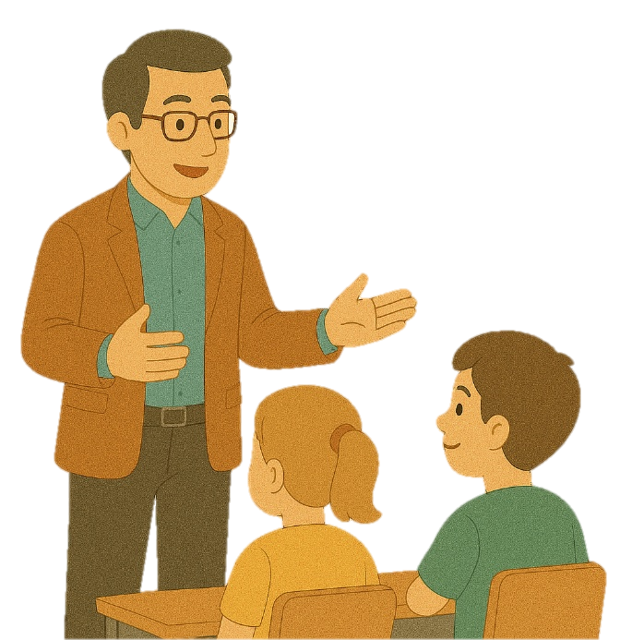
O
Ouverture
( 5 min)

Slide 10





Contrat de la classe
Expliciter le contrat de la classe en expliquant la signification de chaque icône.
Je participe activement. Je lève la main pour participer
Je prête attention quand l’enseignant parle
Je prête attention quand d’autres camarades répondent à l’enseignant
Si quelque chose n’est pas clair, je pose des questions
Je fais mes devoirs en classe et à la maison avec sérieux

Slide 11

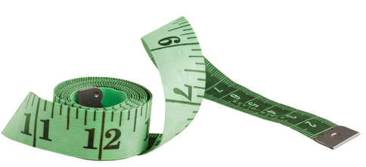
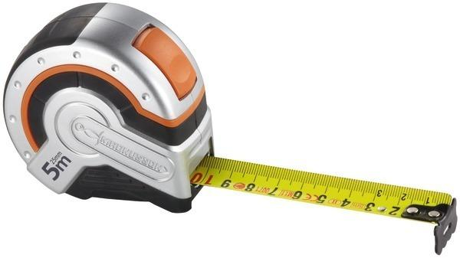
Voici quelques instruments de mesure : Selon vous, que mesurent-ils ?
Inviter plusieurs élèves à répondre. Reformuler et guider si nécessaire.

Slide 12
Bravo ! Ce sont des instruments de mesure de la longueur.
Écrire dans le tableau le nom de chaque instrument
Règle
Mètre-ruban

Slide 13
Pour exprimer une longueur, on utilise différentes unités.
Choisir 3 élèves au hasard. Ne choisissez pas toujours les mêmes.
Qui peut me citer quelques unités de mesure de longueur ?

Slide 14

Exact ! voici quelques unités de longueur :
Demander de rappeler l’unité principale.
kilomètre (km)
mètre (m)
mètre (m)
millimètre (mm)
hectomètre (hm)
décamètre (dam)
décimètre (dm)
centimètre (cm)
L’unité principale de la longueur est : Le mètre

Slide 15
Ces unités peuvent être plus grandes que le mètre (multiples) ou plus petites que le mètre (sous-multiples). Classer ces unités en multiples et sous-multiples.
Choisir 3 élèves au hasard. Ne choisissez pas toujours les mêmes.
Multiples
Sous-multiples
……..
……..
……..
……..
……..
……..

Slide 16
Très bien! Les multiples et sous-multiples du mètre sont:
Utiliser les préfixes des unités pour montrer les notions de multiples et de sous-multiples.
Multiples
Sous-multiples
décamètre (dam)
centimètre (cm)
hectomètre (hm)
décimètre (dm)
kilomètre (km)
millimètre (km)

Slide 17
Maintenant, relier chaque groupe d’unité (multiples, sous-multiples, unité principale) aux ordres de grandeur (moyennes, petites ou grandes longueurs) convenable.
Choisir 3 élèves au hasard. Ne choisissez pas toujours les mêmes.
Les multiples du mètre
L’unité de mesure de la longueur : mètre
Les sous-multiples du mètre
1
2
3
A
B
C
Moyennes longueurs
Petites longueurs
Grandes longueurs

Slide 18
Bravo les champions ! Il parait que vous avez compris les notions de multiples et de sous-multiples.
Signaler aux élèves que l’ordre de grandeur n’est qu’une estimation.
Les multiples du mètre
L’unité de mesure
de la longueur : mètre
Les sous-multiples du mètre
1
2
3
A
B
C
Moyennes longueurs
Petites longueurs
Grandes longueurs

Slide 19
À la fin de cette première partie de la séance, vous serez capables de réaliser la tâche suivante:
Identifier l’unité de mesure usuelle de la longueur, ses multiples et ses sous-multiples

Slide 20

M
Modelage (tâche 1)
(4 min)

Slide 21
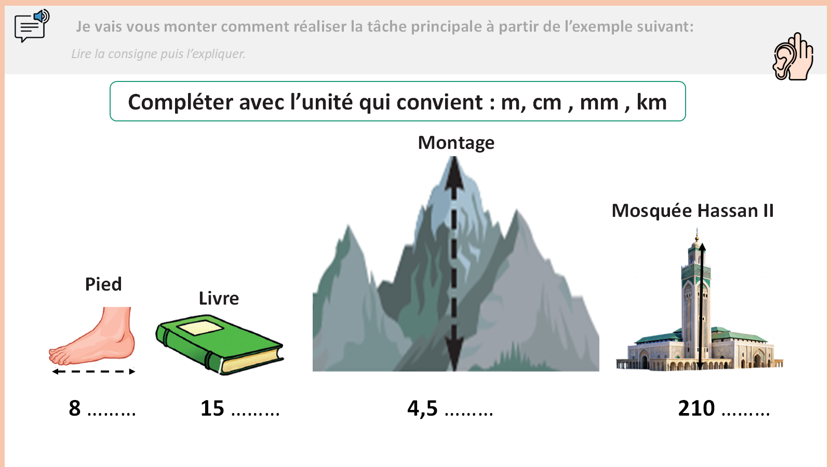

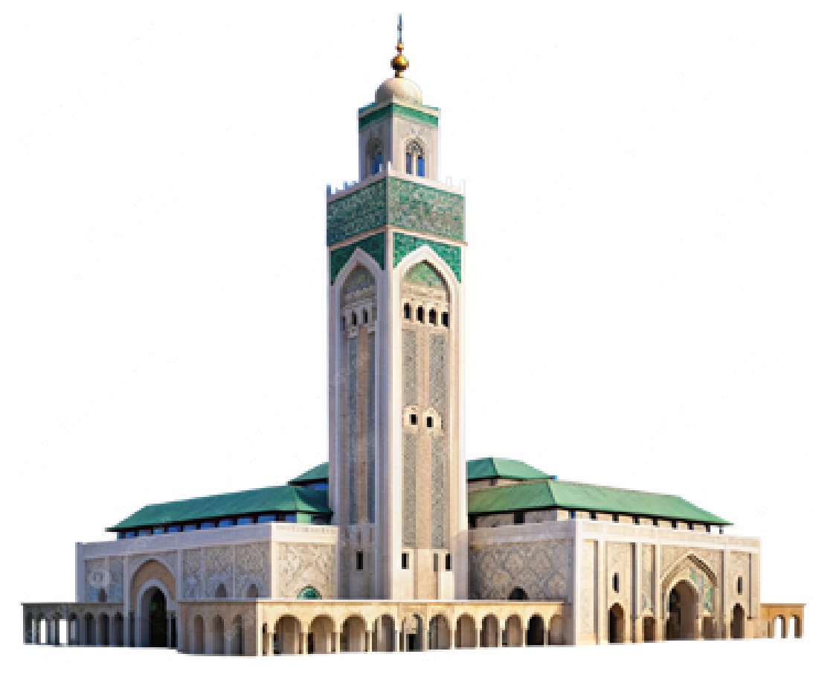
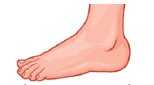

Je vais vous monter comment réaliser la tâche principale à partir de l’exemple suivant:
Lire la consigne puis l’expliquer.
Compléter avec l’unité qui convient : m, cm , mm , km
Montage
Mosquée Hassan II
Pied
Livre
8 ………
15 ………
4,5 ………
210 ………

Slide 22
Je commence par classer les unités données en multiples, sous-multiples et unité principale.
Insister sur l’importance de reconnaître d’abord les unités proposées.
Les unités données sont :
km
m
cm
mm
multiples
unité principale
sous-multiples

Slide 23
Puis, j’associe chaque unité à l’ordre de grandeur qu’elle exprime.
Insister sur l’importance de reconnaître d’abord les unités proposées.
km
m
cm
mm
multiples
unité principale
sous-multiples
Grande longueur
Moyenne longueur
Petites longueurs (cm)
Très petites longueurs (mm)

Slide 24
Ensuite , j’associe chaque objet à son ordre de grandeur (très petite, petite, moyenne, grande)
Mosquée Hassan II
Montage
Livre
Pied
8 ………
15 ………
4,5 ………
210 ………
Petite longueur
Très petite longueur
Grande longueur
Moyenne longueur

Slide 25
En fin, j’attribue à chaque longueur, l’unité convenable.
Souligner que le choix de l’unité dépend de la valeur de la longueur.
Mosquée Hassan II
Montage
Livre
Pied
8 cm
15 mm
4,5 km
210 m
Petite longueur
Très petite longueur
Grande longueur
Moyenne longueur

Slide 26
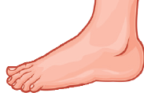
Voici alors la réponse à la tâche:
Mosquée Hassan II
Montage
Livre
Pied
cm
mm
km
m
8 ………
15 ………
4,5 ………
210 ………

Slide 27

PGC
Pratique guidée
collective
(5 min)

Slide 28
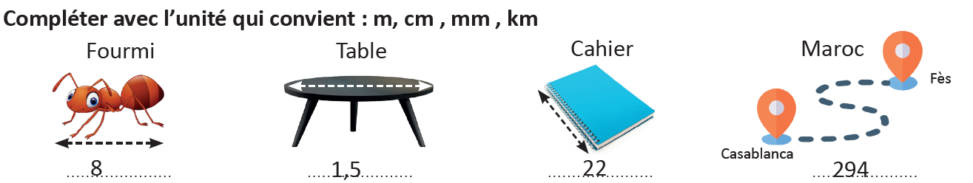
Maintenant, nous allons travailler ensemble sur une tâche similaire.
Lire la consigne et l’expliquée.
Compléter avec l’unité qui convient : m, cm , mm , km

Slide 29
Alors, les champions, par quoi commence-t-on ?
Choisir au hasard 3 élèves pour répondre.

Slide 30
Super! On commence par classer les unités données en multiples, sous-multiples et unité principale.
Insister sur l’importance de reconnaître d’abord les unités proposées.
Les unités données sont :
km
m
cm
mm
multiples
unité principale
sous-multiples

Slide 31
Et maintenant, quelle est l’étape suivante?
Choisir au hasard 3 élèves pour répondre.

Slide 32
Exactement, on associe chaque unité à l’ordre de grandeur qu’elle exprime.
Insister sur l’importance de reconnaître d’abord les unités proposées.
Les unités données sont :
km
m
cm
mm
multiples
unité principale
sous-multiples
Grande longueur
Moyenne longueur
Petites longueurs (cm)
Très petites longueurs (mm)

Slide 33
Et après comment procède-t-on?
Choisir au hasard 3 élèves pour répondre.

Slide 34
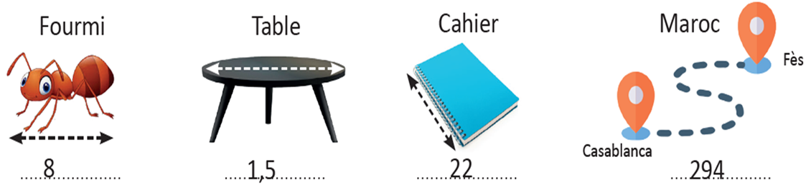
Effectivement, on associe chaque objet à son ordre de grandeur (très petite, petite, moyenne, grande)
Demander aux élèves de verbaliser leurs réponses et donner des feedbacks.
Très petite longueur
Moyenne longueur
Petite longueur
Grande longueur

Slide 35
Et en fin, que doit-on faire?
Choisir au hasard 3 élèves pour répondre.

Slide 36
Correct! on complète alors avec l’unité convenable pour chaque longueur.
Demander aux élèves de verbaliser leurs réponses et donner des feedbacks.
mm
m
cm
km
Très petite longueur
Moyenne longueur
Petite longueur
Grande longueur

Slide 37

Voici la réponse de l’exercice.
Demander aux élèves de recopier les réponses dans le livret: exercice « je fais comme dans l’exemple » page 90.
mm
m
cm
km

Slide 38

PGB
Pratique guidée
en binôme
(4 min)

Slide 39
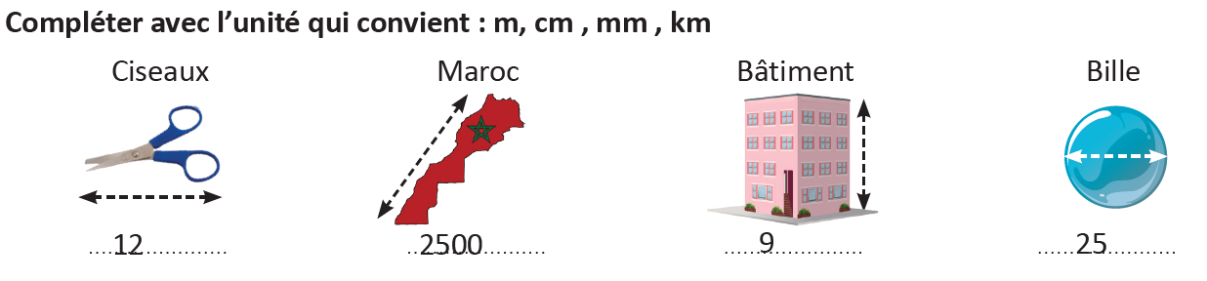
Maintenant, vous allez travailler individuellement l’exercice « Je m’entraîne en binôme - page 90», puis comparer les réponses et les discuter avec son binôme..
A ne pas oublier de fournir de l’aide aux élèves en difficulté.
Compléter avec l’unité qui convient : m, km , mm , cm

Slide 40
Bravo! Voici la réponse :
Après la correction, demander aux élèves de rédiger les réponses dans le livret.
cm
km
m
mm

Slide 41

PA
Pratique autonome
(5 min)

Slide 42
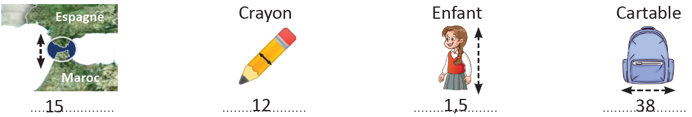
Maintenant, c’est le moment de travailler seul une tâche similaire (je m’entraine seul - page 90 )
A ne pas oublier de fournir de l’aide aux élèves en difficulté. Orienter ceux qui ont réussi de faire le défi 1 page 94.
Compléter avec l’unité qui convient : m, cm , mm , km

Slide 43
Voici les réponses
Après la Correction collective, demander aux élèves de corriger les réponses dans le livret.
km
mm
m
cm
très grande longueur
très petite longueur
moyenne longueur
petite longueur

Slide 44
C
Clôture de la
tâche 1
(5 min)

Slide 45
Qui peut me rappeler la tâche principale que nous avons travaillée dans première partie de la séance?
Demander à 2 ou 3 élèves de reformuler avec leurs propres mots..
Identifier l’unité de mesure usuelle de la longueur, ses multiples et ses sous-multiples

Slide 46
Pour bien retenir, prenez vos livrets page 90 et complétant ensemble l’activité « je retiens ».
Remplir la fiche collectivement et faire la synthèse. Demander aux élèves de recopier.
Symbole
Multiples
…………..……………………………
L
dam – hm – km
…………..……………………………
Longueur
Unité principale
Sous-multiples
…………..……………………………
mètre (m)
…………..……………………………
dm – cm - mm

Slide 47
C
Ouverture de la
tâche 2
(3 min)

Slide 48
Pour commencer cette deuxième séquence, faisons un petit rappel.
Inviter les élèves à rappeler l’unité de la longueur , ses multiples et sous multiples
Qui peut me rappeler le tableau de conversion de longueur ?

Slide 49
Bravo! Le tableau de conversion regroupe les différentes unités de longueur.
Présenter le tableau ligne par ligne.
Multiples |  |  | Unité | Sous-multiples
kilomètre | hectomètre | décamètre
mètre
décimètre | centimètre | millimètre
km | hm | dam
m
dm | cm | mm

Slide 50
À la fin de cette séquence, vous serez capable de réaliser des tâches similaires à la tâche suivante:
Expliquer la tâche. Utiliser l’alternance linguistique si besoin
Réaliser des conversions d’unités de longueur en utilisant le tableau de conversion.

Slide 51
M
Modelage (tâche 2)
(5 min)

Slide 52
Je vais vous montrer comment réaliser la tâche principale à partir de la situation suivante:
Lire la consigne puis l’expliquer.
Convertir la longueur suivante :
12 m = ............................. cm
km | hm | dam | m | dm` | cm | mm

Slide 53
Je commence par identifier l’unité à convertir et l’unité demandée
Demander aux élèves de bien suivre les étapes.
unité à convertir
unité demandée
12 m = ………..... cm
km | hm | dam | m | dm | cm | mm

Slide 54
Ensuite, je place la longueur à convertir (12 m) dans le tableau :
Présenter et expliquer l’emplacement des chiffres un par un
D’abord le chiffre des unités (dans la colonne de l’unité à convertir)
Puis les autres chiffres (un par colonne)
km | hm | dam | m | dm | cm | mm
1
2

Slide 55
Après je mets des zéros jusqu’à la colonne de l’unité demandée (ici cm).
Souligner que l’ajout des zéros et le déplacement de la virgule ne se font que si nécessaire.
km | hm | dam | m | dm | cm | mm
1
2
0
0

Slide 56
Enfin, je recopie le nouveau nombre suivi de l’unité demandée (ici cm).
Attirer l’attention des élèves que le nouveau nombre représente le resultat de la conversion.
1 200
12 m = ………..... cm
km | hm | dam | m | dm | cm | mm
1
2
0
0

Slide 57
PGC
Pratique guidée
collective
(5 min)

Slide 58
Maintenant, faisons ensemble une tâche similaire à celle que j’ai présenté ( exercice 2 page 91).
Expliciter la consigne aux élèves.
Convertir les longueurs suivantes dans l’unité demandée :
km | hm | dam | m | dm | cm | mm
75 cm = ……... mm
8400 m = …….... km

Slide 59
Faisons d’abord le premier exemple . Qui peut me rappeler la première étape ?
Choisir 2 à 3 élèves au hasard. A ne pas choisir les mêmes.

Slide 60
Bravo! On identifie l’unité à convertir et l’unité demandée
Demander aux élèves de bien suivre les étapes. .
unité à convertir
unité demandée
km | hm | dam | m | dm | cm | mm
75 cm = ……... mm

Slide 61
Qui peut me rappeler la deuxième étape ?
Choisir 2 à 3 élèves au hasard pour réponde en justifiant.

Slide 62
Excellent: on place le nombre dans le tableau :
Souligner : le chiffre des unités dans la colonne de l’unité à convertir
D’abord le chiffre des unités dans la colonne « cm »
Puis les autres chiffres (un par colonne)
km | hm | dam | m | dm | cm | mm
75 cm = ……... mm
7
5

Slide 63
Qui peut me rappeler l’étape suivante ?
Choisir 2 à 3 élèves au hasard, de leur demander de verbaliser leur réponse.

Slide 64
Parfait : on ajoute des zéros dans les cases vides jusqu’à la colonne de l’unité demandée
Souligner la règle : Un chiffre par colonne, dans l’ordre.
km | hm | dam | m | dm | cm | mm
75 cm = ……... mm
7
5
0

Slide 65
Qui doit-on faire par la suite ?
Choisir 2 à 3 élèves, lui demander de verbaliser sa réponse

Slide 66
Bravo! on recopie le nouveau nombre suivi de l’unité demandée.
Demander aux élèves de recopier la réponse sur le livret (page 91 , je fais comme dans l’exemple).
km | hm | dam | m | dm | cm | mm
750
75 cm = ……... mm
7
5
0

Slide 67

Maintenant, faisons le deuxième exemple. Quelle est la première étape ?
Si le taux de maîtrise < 70% , effectuer le deuxième exemple. Choisir 3 élèves au hasard. A ne pas choisir les mêmes.
km | hm | dam | m | dm | cm | mm
8400 m = …….... km

Slide 68
Bravo! On identifie l’unité à convertir (ici le m) et l’unité demandée (ici le km) .
Réexpliquer cette étape si nécessaire.
Unité à convertir
km | hm | dam | m | dm | cm | mm
8400 m = …….... km
Unité demandée

Slide 69
Alors, quelle est l’étape suivante?
Choisir 3 élèves au hasard. A ne pas choisir les mêmes

Slide 70
Exactement! On place le nombre à convertir dans le tableau de conversion.
Montrer comment on place un nombre à convertir dans le tableau de conversion.
km | hm | dam | m | dm | cm | mm
8400 m = …….... km
8
4
0
0

Slide 71
Et pour finir, les champions, que doit-on faire ?
Choisir 3 élèves au hasard. A ne pas choisir les mêmes

Slide 72
Super! On met la virgule dans la colonne de l’unité demandée, puis on écrit le résultat obtenu:
km | hm | dam | m | dm | cm | mm
8400 m = 8,400 km
8,
4
0
0

Slide 73
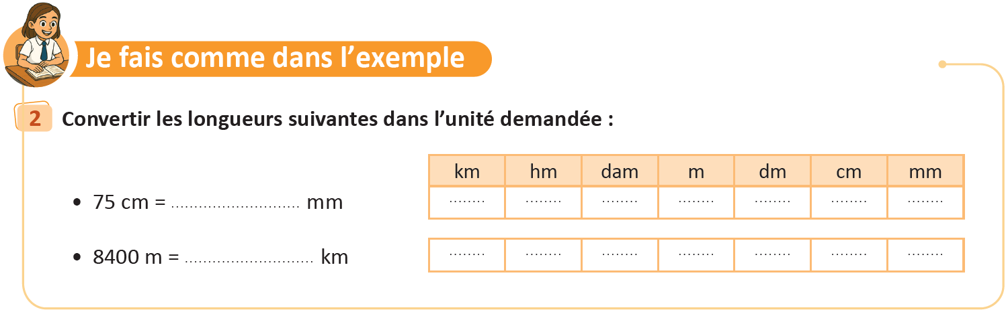
Voici la réponse à notre tâche :
Demander aux élèves de recopier les corrections sur leurs livrets (page 92 )
750
 |  |  |  | 7 | 5 | 0
8,4
8 , | 4 | 0 | 0

Slide 74
PGB
Pratique guidée
en binôme
(5 min)

Slide 75
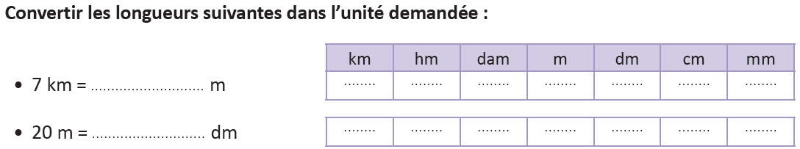
À présent, prenez vos livrets, page 91, et faites l’exercice 3 « Je m’entraîne en binôme » individuellement. Puis, échangez et comparez vos réponses avec votre binôme.
A ne pas oublier de fournir de l’aide aux élèves en difficulté.

Slide 76
Voici la correction:
Après la correction collective, demandez aux élèves de corriger leurs réponses sur le livret.
 | km | hm | dam | m | dm | cm | mm
7 km = …….…………. m | 7 | 0 | 0 | 0
20 m = …….…………. dm |  |  | 2 | 0 | 0
7000
200

Slide 77
PA
Pratique autonome
(5 min)

Slide 78

C’est le moment de travailler en autonomie. Prenez vos livrets page 91, exercice 2 « je m’entraine seul ».
A ne pas oublier de fournir de l’aide aux élèves en difficulté. Orienter ceux qui ont réussi de faire le défi 2 page 94.
Convertir les longueurs suivantes dans l’unité demandée :
 | km | hm | dam | m | dm | cm | mm
25 cm = ……….……. mm
9000 mm = ………..…. m

Slide 79
Voici les réponses:
Après la correction collective, demandez aux élèves de corriger leurs réponses sur le livret.
 | km | hm | dam | m | dm | cm | mm
25 cm = ……….……. mm |  |  |  |  | 2 | 5 | 0
9000 mm = ………..…. m |  |  |  | 9, | 0 | 0 | 0
250
9

Slide 80
C
Clôture (2 min)

Slide 81
Qui peut me rappeler la tâche principale que nous avons travaillé dans deuxième partie de cette séance séance?
Demander à 2 ou 3 élèves de reformuler avec leurs propres mots..
Convertir les unités de longueur en utilisant le tableau de conversion

Slide 82

Alors, qui peut me rappeler comment on a fait pour réaliser cette tâche?
Choisir au hasard 2 ou 3 élèves pour répondre.

Slide 83
Bravo! Les étapes sont:
1
Identifier l’unité à convertir et l’unité demandée.
2
Ranger le nombre à convertir dans le tableau de conversion.
3
Remplir les cases vides par des zéros, si c’est nécessaire.
4
Mettre la virgule dans la case de l’unité demandée

Slide 84
Maintenant, pour bien s’entrainer, essayez de réaliser les exercices 1, 2 et3 de la page 93.
Apporter de l’aide et du soutien aux élèves en difficultés.
Consolidation
(10 min)

Slide 85

  C’est la fin de notre séance. N’oubliez pas de réviser vos leçons et de réaliser vos devoirs.

Slide 86
Structure de l’unité 1 et 2
Séance 1
Identifier l’unité de mesure usuelle de la longueur, ses multiples et ses sous-multiples
Réaliser des conversions d’unités de longueur en utilisant le tableau de conversion
Séance 2
Comparer des longueurs ayant des unités de mesure différentes.
Identifier l’unité de mesure usuelle de la masse, ses multiples et ses sous-multiples
Séance 3
Réaliser des conversions d’unités de masse en utilisant le tableau de conversion
Comparer des masses ayant des unités de mesure différentes

Slide 87
Structure de la séance 2 (unité 1 - tâche 3 )
1
Ouverture de la séance
3 min
2
modelage
5 min
3
Pratique guidée (collective + en binôme)
10 min
5
Pratique autonome
5 min
6
Clôture
2 min

Slide 88
Structure de la séance 2 (unité 2 - tâche 1 )
1
Ouverture de la séance
3 min
2
modelage
5 min
3
Pratique guidée (collective + en binôme)
10 min
5
Pratique autonome
5 min
6
Clôture
2 min
7
Consolidations
10 min

Slide 89
O
Ouverture
( 3 min)

Slide 90

Faisons d’abord un rappel. Commençant par la comparaison de deux nombres sans unité.
Inviter les élèves à répondre sur leurs ardoises.
Comparer les deux nombres entiers 15 et 120 .
A
B
C
15 > 120
15 < 120
15 = 120

Slide 91
Très bien! 15 est inférieur à 120 .
B
15 < 120

Slide 92
Maintenant, comparer les deux longueurs : 15 cm et 120 mm .
Demander aux élèves de répondre sur leurs ardoises.
A
B
C
15 cm > 120 mm
15 cm < 120 mm
15 cm = 120 mm

Slide 93
La réponse correcte est : A
Expliquer aux élèves à l’aide de l’illustration ci-dessous.
A
15 cm > 120 mm
15 cm
120 mm

Slide 94
On déduit alors que la comparaison des nombres avec unités ne se fait pas de la même façon que les nombres sans unités.
Les deux nombres sans unité
Les deux nombres avec unité
15 < 120
15 cm > 120 mm

Slide 95
En fait, à la fin de cette partie, vous serez capables de comparer des longueurs exprimées dans deux unités différentes.
Comparer des longueurs ayant des unités de mesure différentes.

Slide 96
M
Modelage de la tâche 3 (unité 1)
(5 min)

Slide 97
Je vais vous montrer comment réaliser cette tâche à partir de l’exemple suivant :
Lire la consigne et l’expliquer.
Comparer les longueurs suivantes avec les signes : < , > ou =
2 m ……… 250 cm

Slide 98
D’abord, je commence par identifier l’unité la plus petite : le cm est plus petit que le mètre.
Préciser que, dans le tableau de conversion entre deux unités proposées, l’unité la plus petite se situe à droite.
L’unité la plus petite
2 m
250 cm
L’unité la plus petite
. . . . . . .. .
km | hm | dam | m | dm | cm | mm

Slide 99
Je convertis alors 2 m en cm :
Rappeler la méthode de conversion
2 m = ….. cm
km | hm | dam | m | dm | cm | mm
2
0 | 0
2 m = 200 cm

Slide 100
Ensuite, je compare les deux longueurs exprimées avec la même unité.
Souligner que si les mesures sont dans la même unité, la comparaison est directe
200 cm
<
250 cm
. . . . . . . ... . . . .
2 m
<
250 cm
. . . . . . . ... . . . .

Slide 101
PGC
Pratique guidée
collective
(5 min)

Slide 102
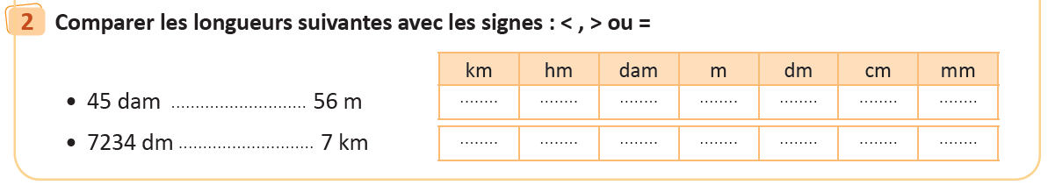
Maintenant, faisons ensemble une tâche similaire à celle que j’ai présenté .
Expliciter la consigne aux élèves.
Comparer les longueurs suivantes avec les signes : < , > ou =

Slide 103
On va commencer par le premier exemple. Qui peut me rappeler la première étape ?
Choisir 2 à3 élèves au hasard. Ne pas choisir les mêmes.

Slide 104
Bravo! On identifie l’unité la plus petite : le m
Rappeler comment on trouve l’unité la plus petites entre deux unités différentes .
L’unité la plus petite

Slide 105
Que doit-on faire ensuite ?
Choisir 2 à 3 élèves, lui demander de verbaliser sa réponse

Slide 106
Ensuite, on convertit 45 dam en m : 45 dam = …… m
Rappeler la méthode de conversion
45 dam = ….. m
km | hm | dam | m | dm | cm | mm
 | 4 | 5 | 0
45 dam = 450 m

Slide 107
Maintenant que les longueurs sont dans la même unité, que doit-on faire ?
Choisir 2 à 3 élèves au hasard . Pas toujours les mêmes

Slide 108
On compare alors les deux longueurs exprimées avec la même unité. Puis on écrit le resultat de la comparaison
Rappeler qu’il faut respecter les étapes de conversion.
450 m
>
56 m
. . . . . . . ... . . . .
Le résultat de la comparaison :
45 dam
>
56 m
. . . . . . . ... . . . .

Slide 109
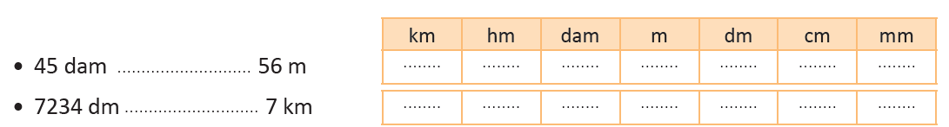
Maintenant effectuons le 2eme exemple. Qui doit-on faire ?
Lire la consigne et l’expliquer si nécessaire.
Comparer les longueurs suivantes avec les signes : < , > ou =

Slide 110
Bravo! On identifie l’unité la plus petite : le dm
Rappeler comment on trouve l’unité la plus petites entre deux unités différentes .
L’unité la plus petite

Slide 111
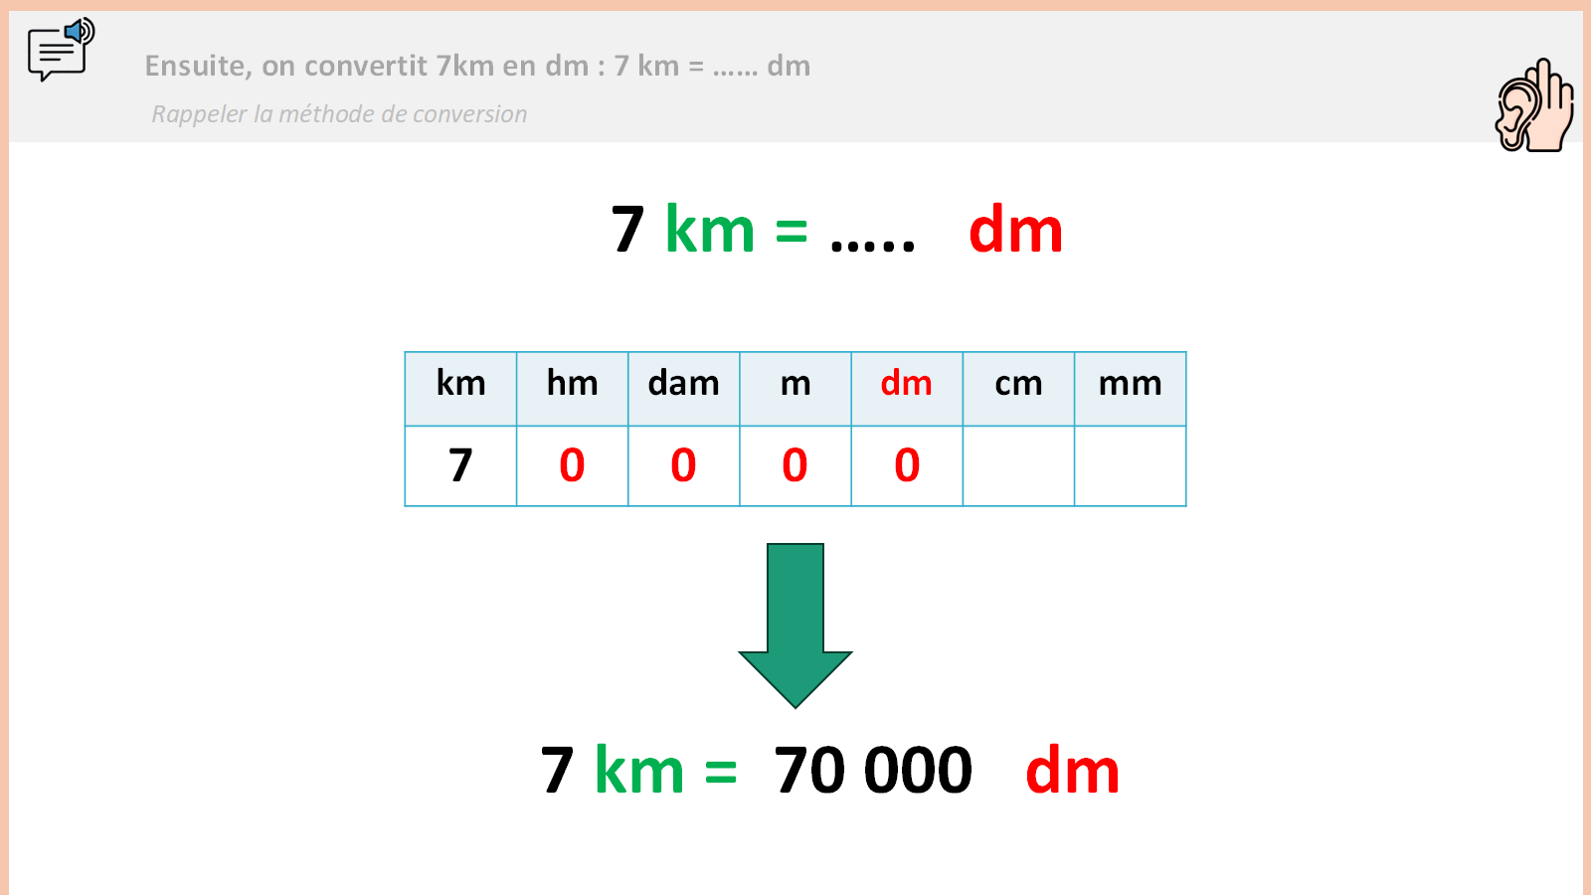
Que doit-on faire ensuite ?
Choisir 2 à 3 élèves, lui demander de verbaliser sa réponse

Slide 112
Maintenant que les longueurs sont dans la même unité, que doit-on faire ?
Choisir 2 à 3 élèves au hasard . Pas toujours les mêmes

Slide 113
On compare alors les deux longueurs exprimées avec la même unité. Puis on écrit le resultat de la comparaison
Rappeler qu’il faut respecter les étapes de conversion.
7234 dm
<
70 000 dm
. . . . . . . ... . . . .
Le résultat de la comparaison :
7234 dm
<
7 km
. . . . . . . ... . . . .

Slide 114
Voici la réponse à la tâche:
Demander aux élèves d’écrire les réponses dans le livret, page 92, exercice 2.
>
<

Slide 115
PGB
Pratique guidée
en binôme
(5 min)

Slide 116
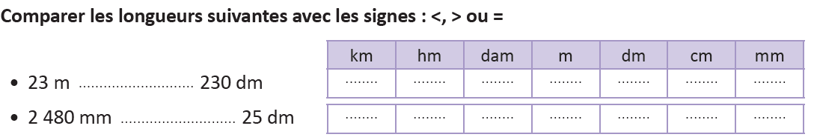
À présent, prenez vos livrets, page 92 , et faites l’exercice 3 « Je m’entraîne en binôme » individuellement. Puis, échangez et comparez vos réponses avec votre binôme.
A ne pas oublier de fournir de l’aide aux élèves en difficulté.

Slide 117
Voici la correction:
Après la correction, demander aux élèves de recopier le résultat sur leurs livrets
=
2
3
0
<
2
5
0
0

Slide 118
PA
Pratique autonome
(5 min)

Slide 119
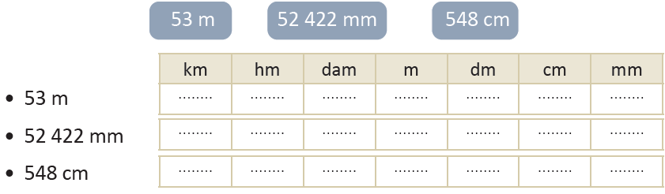
Maintenant, vous allez travailler . Faites l’exercice 3 de la page
A ne pas oublier de fournir de l’aide aux élèves en difficulté. Orienter les elves avancées a faire le défi 3 de la page 94.
Comparer les longueurs suivantes avec les signes : <, > ou =

Slide 120
Voici les réponses.
Demander aux élèves de corriger l’exercice dans le livret
L’unité la plus petite
5
3
0
0
0
5
2
4
2
2
5
4
8
0
>
>
53 m
52 422 mm
5 48 cm

Slide 121
C
Clôture de la
tâche 3
(2 min)

Slide 122
  C’est la fin de notre séance. Qui peut me rappeler ce qu'on a appris?
Choisir au hasard 2 ou 3 élèves pour répondre.

Slide 123
Très bien, nous avons appris durant cette séance à :
Comparer des longueurs ayant des unités de mesure différentes.

Slide 124
Alors, qui peut me rappeler comment on a fait pour réaliser cette tâche?
Choisir au hasard 2 ou 3 élèves pour répondre.

Slide 125
Bravo! Les étapes sont:
1
Identifier l’unité la plus petite.
2
Convertir en unité la plus petite.
3
Comparer les deux longueurs.

Slide 126
Unité 2 : la masse et ses conversions
Tâche 1 (ordre de grandeurs)

Slide 127
Ouverture
( 3 min)

Slide 128
Pour exprimer une masse, on utilise différentes unités.
Choisir 3 élèves au hasard. Ne choisissez pas toujours les mêmes.
Qui peut me citer les unités de mesure de masse ?

Slide 129


Exact ! voici les unités de masse :
Demander de rappeler l’unité principale.
milligramme (mg)
gramme (g)
gramme (g)
kilogramme (kg)
hectogramme (hg)
décagramme (dag)
décigramme (dg)
centigramme (cg)
L’unité principale de la masse est : gramme

Slide 130
Pour mesurer les masses des objets , on utilise des unités plus petites et d’autres plus grandes.
Choisir 3 élèves au hasard. Ne choisissez pas toujours les mêmes.
Multiples
Sous-multiples
……………………..
……………………..
……………………..
……………………..
……………………..
……………………..

Slide 131
Très bien! Les multiples et sous-multiples du gramme sont:
Utiliser les préfixes des unités pour montrer les notions de multiples et de sous-multiples.
Multiples
Sous-multiples
décagramme (dag)
décigramme (dg)
hectogramme (hg)
centigramme (cg)
Kilogramme (kg)
milligramme (mg)

Slide 132
Maintenant, relier chaque groupe d’unité (multiples, sous-multiples, unité principale) aux ordres de grandeur ( petites , très petites masses ou grandes masses) convenable.
Choisir 3 élèves au hasard. Ne choisissez pas toujours les mêmes.
Les multiples du gramme (g)
Les sous-multiples du gramme (g)
Le gramme
1
2
3
A
B
C
petites masses
Très petites masses
Grandes masses ou très grandes

Slide 133
On associer une unité à la masse d’un objet selon son ordre de grandeur :
Signaler aux élèves que l’ordre de grandeur n’est qu’une estimation.
Les multiples du gramme (g)
Les sous-multiples du gramme (g)
Le gramme
1
2
3
A
B
C
petites masses
Très petites masses
Grandes masses ou très grandes

Slide 134
Au cours de cette partie, nous allons réaliser la tâche suivante :
Identifier l’unité de mesure usuelle de la masse, ses multiples et ses sous-multiples.

Slide 135
M
Modelage (tâche 1)
(5 min)

Slide 136
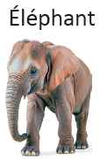
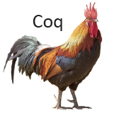
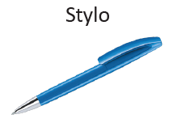

Je vais vous monter comment réaliser cette tâche principale à partir de l’exemple suivant:
Expliquer la tâche et demander aux élèves d’être attentif. .
Compléter avec l’unité qui convient : g , mg , kg
12 ……………
2 ……………
2 ……………
4000 ……………

Slide 137
Au départ, je classe les unités en : multiples, sous-multiples et unité principale.
Insister sur l’importance de reconnaître d’abord les unités proposées.
Les unités données sont :
kg
g
mg
multiples
unité principale
sous-multiples

Slide 138
En suite , J’associe chaque unité à l’ordre de grandeur qu’elle représente.
kg
g
mg
moyennes masses
petites masses
Très petites masses
Grandes masses

Slide 139
Ensuite, je classe les objets du plus léger au plus lourd.

Slide 140
En fin, Je choisis l’unité adaptée à chaque objet: g , kg ou mg .
Souligner que le choix de l’unité dépend de la valeur de la masse.
g
mg
kg
kg
12 ……………
2 ……………
2 ……………
4000 ……………

Slide 141
PGC
Pratique guidée
collective
(5 min)

Slide 142
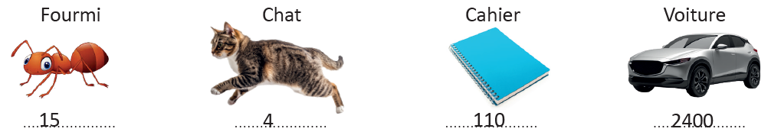
Maintenant, nous allons travailler ensemble sur une tâche similaire.
Lire la consigne puis l’expliquer.
Compléter avec l’unité qui convient : g , kg , mg

Slide 143
Alors, les champions, par quoi commence-t-on ?
Choisir au hasard 3 élèves pour répondre.

Slide 144
Super! On classe les unités en : multiples, sous-multiples et unité principale.
Insister sur l’importance de reconnaître d’abord les unités données.
Les unités données sont :
kg
g
mg
multiples
unité principale
sous-multiples

Slide 145
Et maintenant, quelle est l’étape suivante?
Choisir au hasard 3 élèves pour répondre.

Slide 146
Exactement, on associe chaque unité à l’ordre de grandeur qu’elle représente.
Insister sur l’importance de reconnaître d’abord les unités proposées.
kg
g
mg
Moyennes masses
petites masses
Très petites masses
Grandes masses

Slide 147
Et après comment procède-t-on?
Choisir au hasard 3 élèves pour répondre.

Slide 148
Excellent ! On classe les objets du plus léger au plus lourd.
Demander aux élèves de verbaliser leurs réponses et donner des feedbacks.

Slide 149
Et en fin, que doit-on faire?
Choisir au hasard 3 élèves pour répondre.

Slide 150
Correct! On choisit l’unité adaptée à chaque objet: g , kg ou mg .
Demander aux élèves de rédiger les réponses dans le livret: exercice 2 page 95 du livret.
mg
kg
g
kg

Slide 151
PGB
Pratique guidée
en binôme
(4 min)

Slide 152
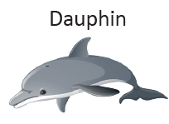
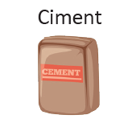
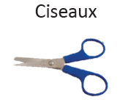
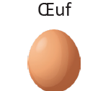
Maintenant, prenez vos livrets, page 95 , et travaillez individuellement l’exercice 3 « Je m’entraîne en binôme ». Puis, échangez et comparez vos réponses avec votre binôme.
A ne pas oublier de fournir de l’aide aux élèves en difficulté.
Compléter avec l’unité qui convient : g , kg , mg
12 ……………
35 ……………
390 ……………
63 ……………

Slide 153
Voici la réponse :
Après la correction, demander aux élèves de corriger l’exercice dans le livret.
g
kg
kg
g
12 ……………
35 ……………
390 ……………
63 ………

Slide 154
PA
Pratique autonome
(5 min)

Slide 155
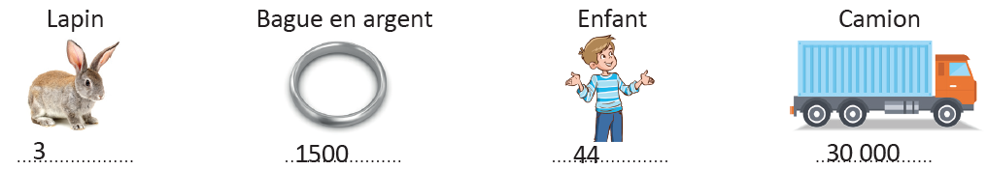
Maintenant, vous allez travailler individuellement l’exercice 4 de la page 95.
A ne pas oublier de fournir de l’aide aux élèves en difficulté. Orienter les elves avancées a faire le défi 1 de la page 99.
Compléter avec l’unité qui convient : g , kg , mg

Slide 156
Voici les réponses
Demander aux élèves de faire les corrections nécessaires (je m’entraîné tout seul – page 96)
g
g
kg
kg
1500 ……………
3 ……………
44 ……………
30 000 ……………

Slide 157
C
Clôture de la
tâche 1 (unité 2)
(5 min)

Slide 158
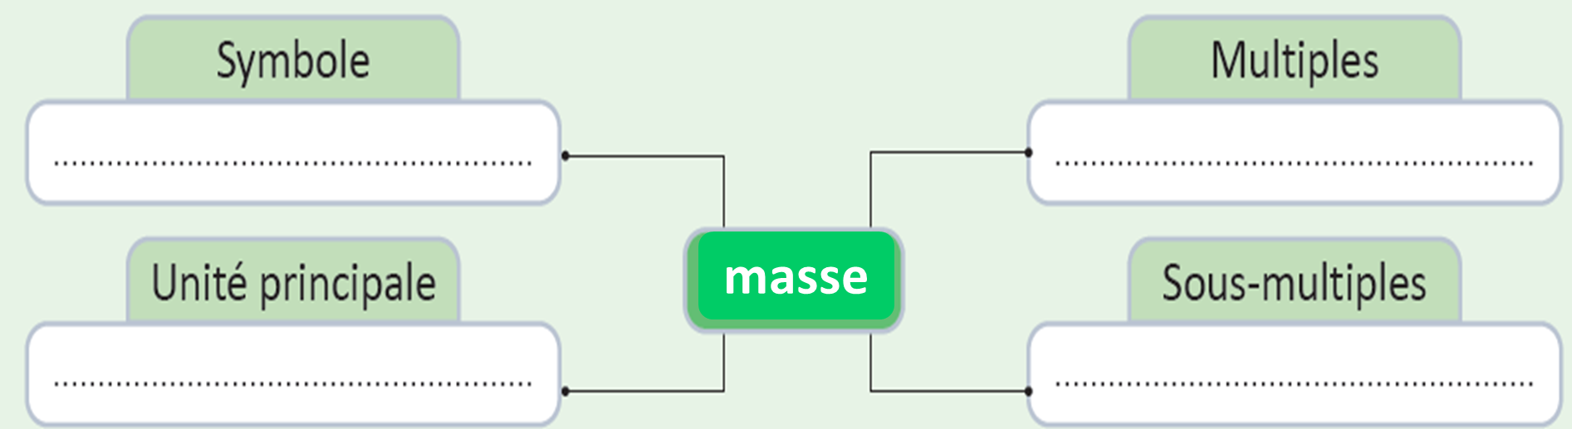
Pour bien retenir, prenez vos livrets page 90 et complétant ensemble l’activité « je retiens ».
Choisir 3 élèves au hasard. A ne pas choisir toujours les mêmes.

Slide 159
Voici un résumé de ce que nous avons appris
Demander aux élèves de remplir la fiche (je retiens) page 90 du livret.
m
kg ,dag ,hg
g
dg , cg , mg

Slide 160
Maintenant, pour bien s’entrainer, essayez d'effectuer les exercices 1, 2, 3 et 4 de la page 98.
Apporter de l’aide et du soutien aux élèves en difficultés.
Consolidation
(10 min)

Slide 161
  C’est la fin de notre séance, n’oublier pas vos devoirs. A la prochaine!

